Slide 1
AKADEMİK TEŞVİK ÖDENEĞİ SÜREÇ YÖNETİM SİSTEMİ Ocak 2023

Slide 2
Akademik Teşvik Ödeneği Süreç Yönetim Sistemi ATÖSİS
ATÖSİS, Akademik Teşvik Ödeneği süreçlerinin elektronik ortamda yürütülebilmesi amacıyla geliştirilmiştir.
Mevzuat gereğince araştırmacıların akademik faaliyetlerini YÖKSİS sistemine işlemeleri zorunludur.
Araştırmacıların başvuruda kullanacakları faaliyetleri ATÖSİS sistemine YÖKSİS sistemine girdikleri kayıtlardan aktarılmaktadır.
Faaliyetler için kanıtlayıcı belgeler ATÖSİS sistemine yüklenerek sunulmaktadır.
Başvuru, değerlendirme, başvuru üzerinde revizyon, komisyon kararı oluşturma, itiraz vb. tüm süreçler elektronik ortamda yürütülmektedir.
Değerlendirme sonuçları ATÖSİS sisteminden yayımlanacaktır.

Slide 3
Teşvik Başvurusu ve Değerlendirme Süreci
1
Online Başvuru
(ATÖSİS)
Beyan Formu ve YÖKSİS çıktısının Birim Değerlendirme Komisyonuna Teslim Edilmesi
Rektörlük Değerlendirme Komisyonu
İtiraz: Rektörlük Değerlendirme Komisyonu
2
5
7
Birim Değerlendirme Komisyonu
Revizyon
Revizyon
Değerlendirme
Değerlendirme
3
6
8
Değerlendirme
Karar
Nihai Karar
4
7
Kararların Duyurulması
Kararların Duyurulması
Karar
Rektörlük Değerlendirme Komisyonu
9
5

Slide 4
Akademik Teşvik Ödeneği Süreç Yönetim Sistemi ATÖSİS
Sistem Bileşenleri
Araştırmacı İşlemleri Modülü
Birim Değerlendirme Komisyonu Modülü
Rektörlük Değerlendirme Komisyonu Modülü
Sistem Yönetimi Modülü
Yönetici İşlemleri Modülü
Raporlama İşlemleri Modülü

Slide 5
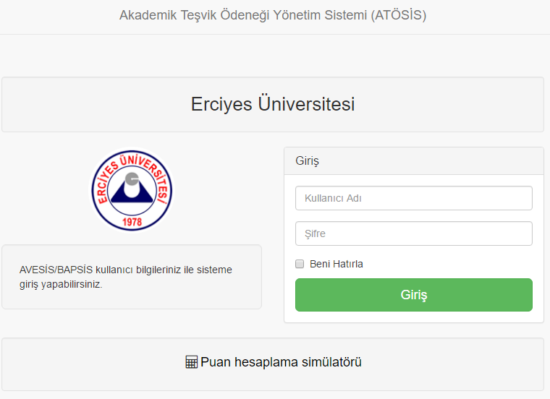
Araştırmacı İşlemleri, Sisteme Erişim
Erişim adresi: http://kayseri.bilimseltesvik.com/
Sisteme giriş AVESİS/BAPSİS kullanıcı bilgileri ile yapılmaktadır.
ABİS ÜNİVERSİTESİ

Slide 6
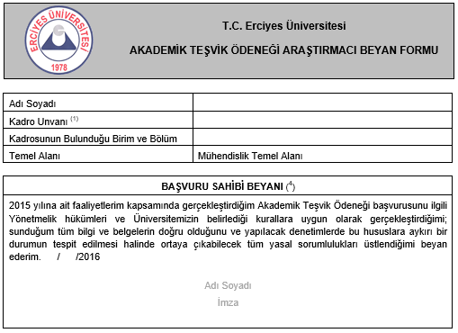
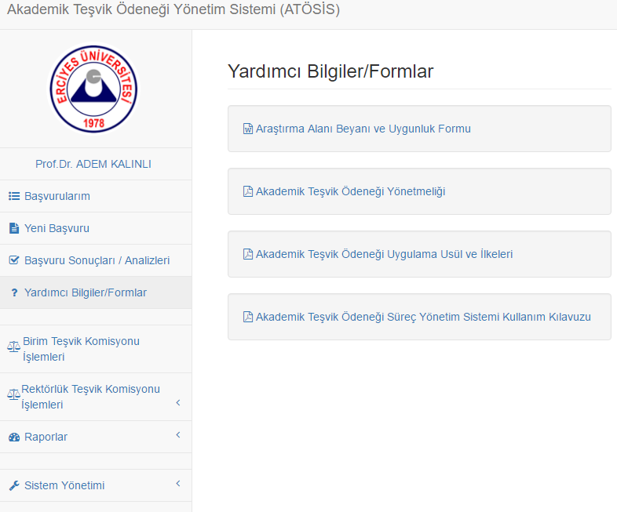
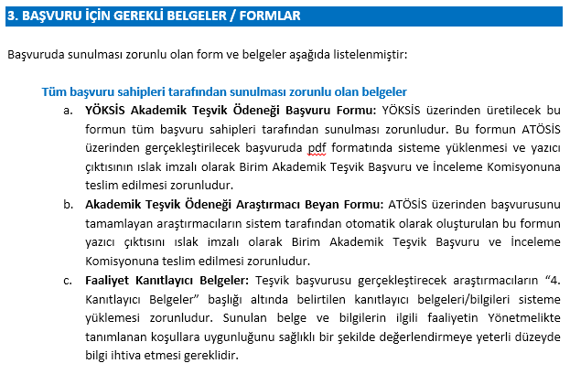
Araştırmacı İşlemleri, Bilgilendirme Dokümanları
Araştırmacıların öncelikle Yardımcı Bilgiler menüsü altında verilen bilgilendirme dokümanlarını okumaları önerilir.
ABİS ÜNİVERSİTESİ

Slide 7
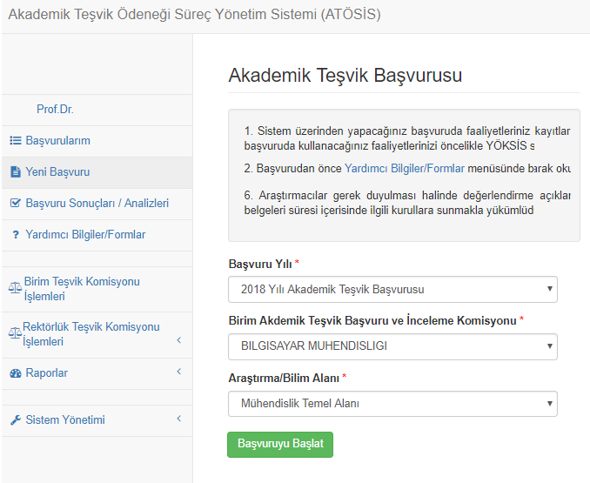
Araştırmacı İşlemleri, Teşvik Başvurusu
Yeni Başvuru menüsü altında araştırmacının başvuru yapacağı Birim Komisyonu seçilerek online başvuru süreci başlatılır.
YÖKSİS’ten otomatik olarak çekilmektedir.

Slide 8
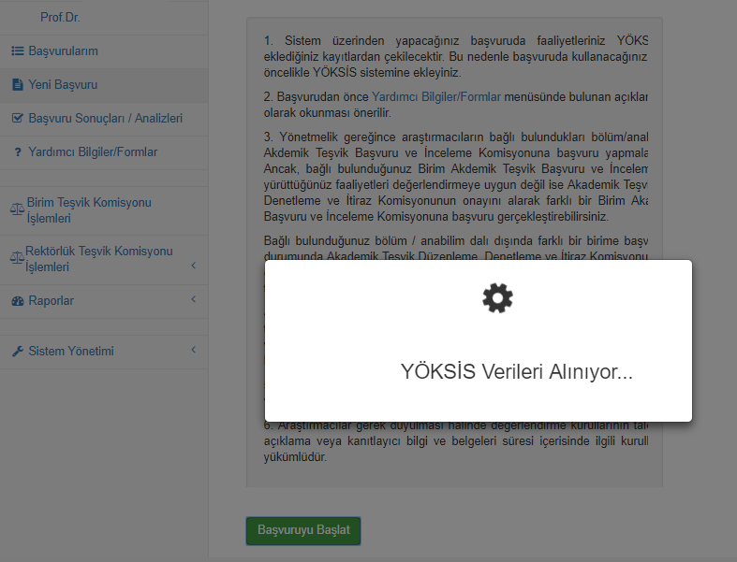
Araştırmacı İşlemleri, Teşvik Başvurusu
Araştırmacıların YÖKSİS sisteminde kayıtlı başvuru bilgileri ve puanları sistem tarafından ATÖSİS başvurusuna otomatik olarak eklenir.

Slide 9
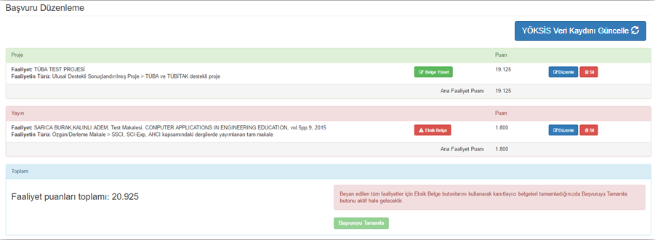
Araştırmacı İşlemleri, Teşvik Başvurusu
Başvuruya dahil edilen tüm faaliyetler için Eksik Belge butonlarını kullanarak kanıtlayıcı belgeler tamamladığında Başvuruyu Tamamla butonu aktif hale gelecektir.

Slide 10
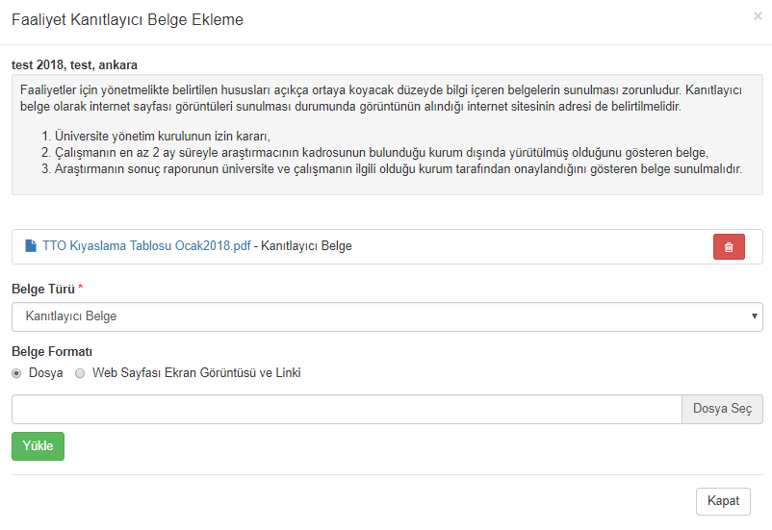
Araştırmacı İşlemleri, Teşvik Başvurusu
Eksik Belge butonu kullanılarak erişilen penceredeki açıklamalar da dikkate alınarak kanıtlayıcı belgeler sisteme yüklenmelidir.
İnternet sayfası ekran görüntüleri sunulması durumunda, görüntünün alındığı web sitesinin adresi de belirtilmelidir.

Slide 11
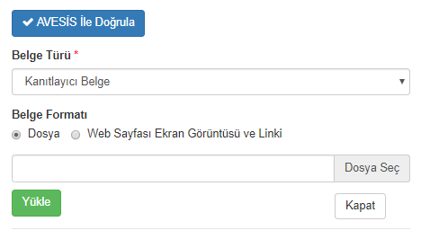
Araştırmacı İşlemleri, Teşvik Başvurusu
AVESİS’ e Web of Science üzerinden eklenen ISI indekslerinde taranan dergilerdeki yayınlar için kanıtlayıcı belge yüklenmesi talep edilmemektedir.
AVESİS’e eklenmeyen veya WoS üzerinden eklenmeyen yayınlar için belirlenerek duyurulan kanıtlayıcı belgelerin yüklenmesi talep edilmektedir.
Web of Science ta taranan dergilerin Çeyreklik (Quartile) sınıfını gösteren internet sayfası ekran görüntüleri ve görüntünün alındığı internet sitesi adresi de kanıtlayıcı belge olarak yüklenmelidir. Incites abonesi olan kurumlar için dergilerin Çeyreklik sınıfı AVESİS üzerinden doğrulandığından bu kapsamda kanıt yüklenmesi de talep edilmemektedir.

Slide 12
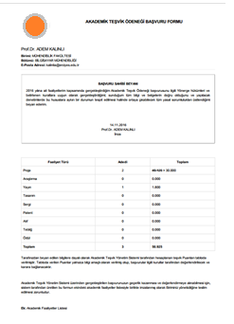
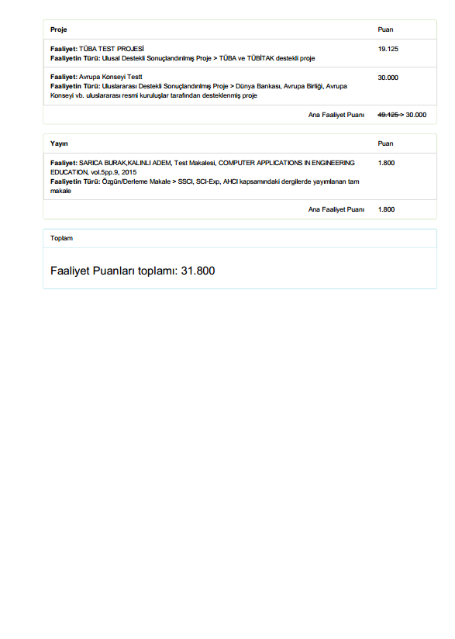
Araştırmacı İşlemleri, Teşvik Başvurusu
Başvurunun tamamlanabilmesi için, YÖKSİS çıktısının da sisteme yüklenmesi zorunludur.
Başvurunun geçerlilik kazanması için sistem tarafından otomatik olarak üretilen Araştırmacı Beyan Formu ve YÖKSİS Çıktısı imzalanmış olarak Birim Akademik Teşvik Değerlendirme Komisyonuna teslim edilmelidir.

Slide 13
Araştırmacı İşlemleri, Başvurunun Revize Edilmesi
Komisyonun Revizyon talepleri araştırmacılara otomatik e-posta ile iletilmektedir.
Revizyon Talebi Araştırmacı alanında Revizyon Bekleniyor ibaresi ile görüntülenmektedir.
Araştırmacılar ilgili faaliyeti revize ettikten sonra Revizyon Talebine Cevap eklemelidir.

Slide 14
Araştırmacılar İçin Uyarılar / Öneriler
Başvuru öncesinde ilgili yönerge ve bilgilendirme dokümanı detaylı olarak okunmalıdır.
Beyan edilen her bir faaliyet için ilgili yönergedeki şartların sağlandığını sağlıklı bir şekilde değerlendirmeye yetecek düzeyde bilgi ve belge sunulmalıdır.
Değerlendirme Komisyonlarından gelecek revizyon talepleri kişisel e-postalardan ve ATÖSİS sisteminden takip edilmeli, Revizyon talepleri gecikmeksizin gerçekleştirilmelidir.
Revizyon talebine istinaden faaliyetin mahiyetinde yapılacak değişiklikler önce YÖKSİS üzerinden yapılmalı ve ATÖSİS içerisinden «YÖKSİS Veri Kaydını Yenile» butonu ile YÖKSİS te yapılan değişiklikler başvuruya yansıtılmalıdır.
Talep edilmesine rağmen revize edilmeyen faaliyetler geçersiz sayılacaktır.
Başvurunuzun geçerlilik kazanması için, sistem üzerinden üretilen Araştırmacı Beyan Formu ve YÖKSİS Çıktısı imzalanmış olarak başvuru yaptığınız Birim Akademik Teşvik Başvuru ve İnceleme Komisyonu Başkanlığına teslim edilmelidir.

Slide 15
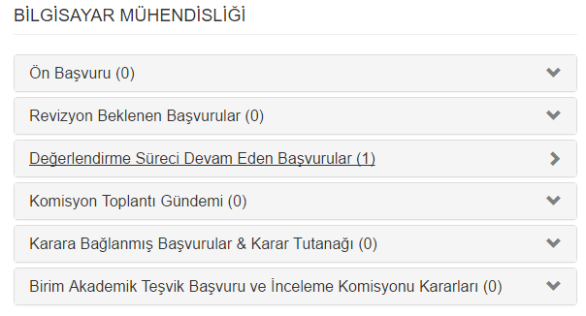
Birim Değerlendirme Komisyonu İşlemleri
Önbaşvurular: Araştırmacılardan gelen online başvuruların aktarıldığı havuzdur.
Değerlendirme Süreci Devam Eden Başvurular: Başvuru Formunu imzalı olarak teslim eden araştırmacıların başvuruları bu havuza aktarılmaktadır.
Revizyon Beklenen Başvurular: Başvurulan faaliyet bileşenleri üzerinde ek bilgi veya belge talebi ile revizyona gönderilmiş başvurular bu havuza aktarılmaktadır.
Komisyon Toplantı Gündemi: Komisyon Üyelerinin bireysel değerlendirmelerini tamamladığı başvurular bu havuza aktarılmaktadır.

Slide 16
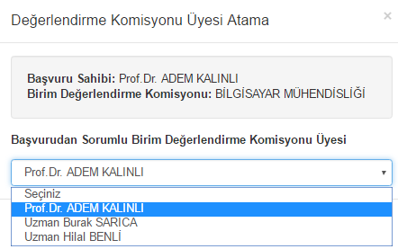
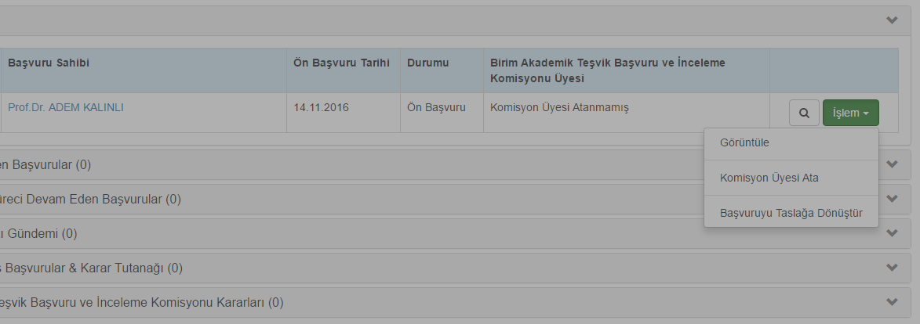
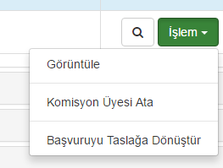
Birim Değerlendirme Komisyonu İşlemleri
Değerlendirme Sürecinin Başlatılması
Önbaşvuru durumundaki başvurular için sorumlu Komisyon Üyesi Atanması ile değerlendirme süreci başlatılır.
Gerekli durumlarda başvuru Taslak durumuna dönüştürülerek iade edilebilir.

Slide 17
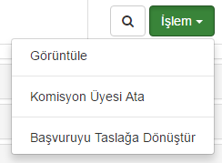
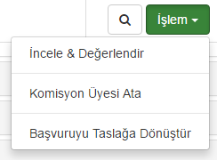
Birim Değerlendirme Komisyonu İşlemleri
Komisyon Üyeleri, tüm başvuruların detaylarını görebilmekte, ancak yalnızca sorumlu olarak atandıkları başvurular üzerinde değerlendirme yapabilmektedir.
Komisyon Üyelerinin kendi başvurularını değerlendirmeleri sistem üzerinden engellenmiştir.

Slide 18
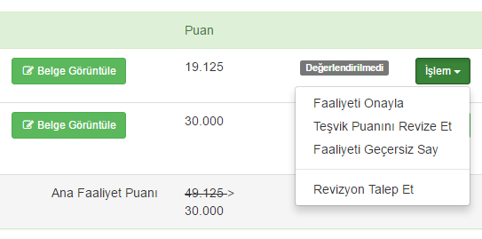
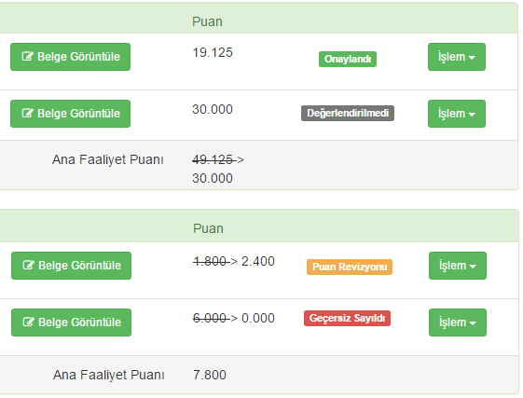
Birim Değerlendirme Komisyonu İşlemleri
Beyan edilen her bir faaliyet için değerlendirme yapılmaktadır.

Slide 19
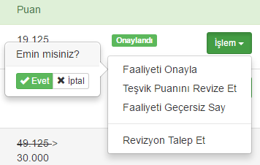
Birim Değerlendirme Komisyonu İşlemleri
Faaliyeti Onayla: Beyan edilen faaliyetin, onaylanması işlemidir.

Slide 20
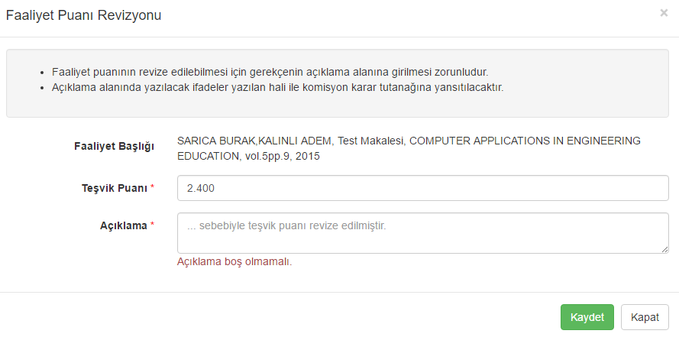
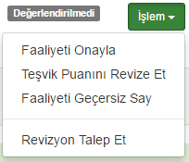
Birim Değerlendirme Komisyonu İşlemleri
Teşvik Puanını Revize Et: Beyana dayalı olarak YÖKSİS’ten çekilen faaliyet puanının değiştirilmesi işlemidir.
Açıklama yazılması zorunludur.
Açıklamalar, sistem tarafından otomatik olarak karar tutanağına yansıtılmaktadır.

Slide 21
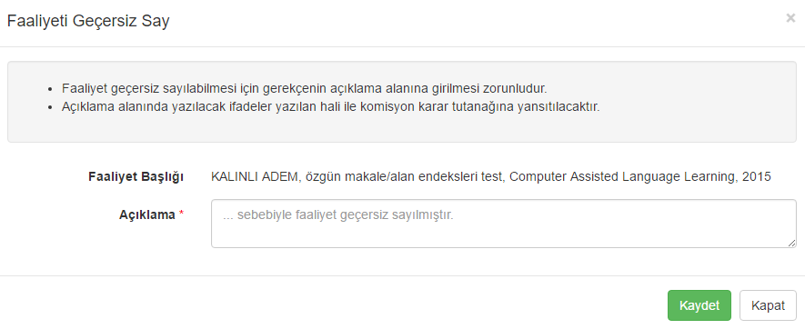
Birim Değerlendirme Komisyonu İşlemleri
Faaliyeti Geçersiz Say: Beyan edilen faaliyetin teşvik kapsamına girmemesi veya yeterli kanıtlayıcı bilgi sunulmamış olması nedeniyle geçersiz sayılması işlemidir.
Açıklama yazılması zorunludur.
Açıklamalar, sistem tarafından otomatik olarak karar tutanağına yansıtılmaktadır.

Slide 22
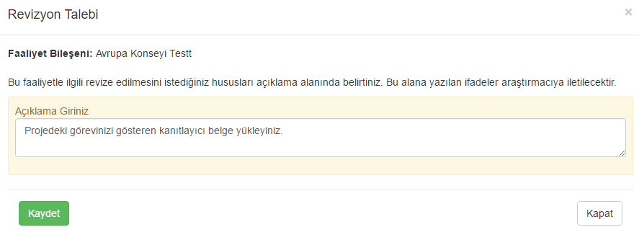
Birim Değerlendirme Komisyonu İşlemleri
Revizyon Talep Et: Beyan edilen faaliyet için araştırmacıdan revizyon talep edilmesi işlemidir.
Revizyon talep edilen faaliyet için araştırmacıya iletilmek üzere açıklama yazılması zorunludur.
Açıklamalar, sistem tarafından otomatik olarak karar tutanağına yansıtılmaktadır.
Revizyon Talebinin iletilebilmesi için araştırmacının tüm faaliyetlerinin değerlendirilmiş olması zorunludur.

Slide 23
Birim Değerlendirme Komisyonu İşlemleri
Araştırmacı Tarafından Revize Edilen Faaliyetin Komisyon Tarafından Tekrar Değerlendirilmesi:
Sistemde ilgili faaliyetin yanında «Revizyon Gerçekleşti» etiketi görüntülenir.
Komisyon üyesi faaliyeti onaylayabilir veya tekrar revizyon talep edebilir.
Komisyon üyesi faaliyetle ilgili nihai kararını tamamlamalıdır.

Slide 24
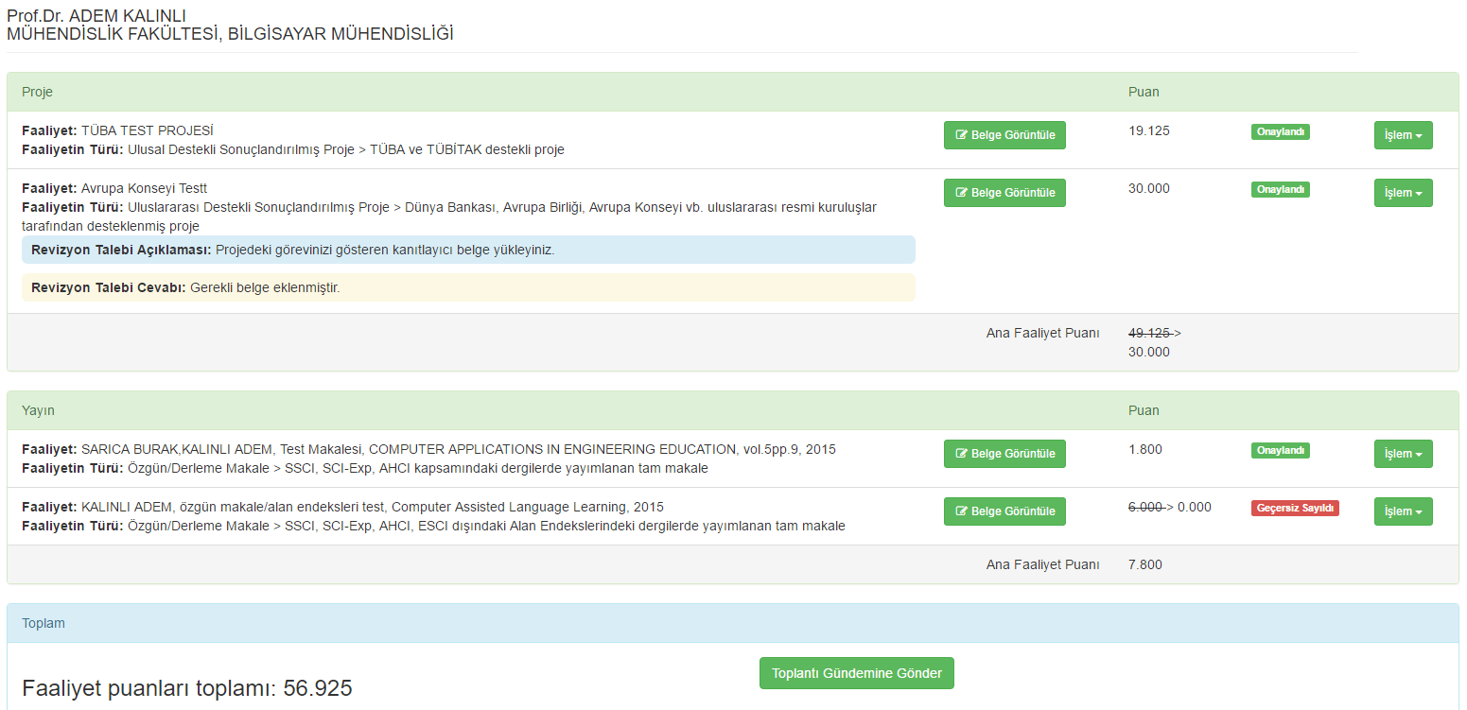
Birim Değerlendirme Komisyonu İşlemleri
Komisyon Üyesi Değerlendirmelerinin Toplantı Gündemine Gönderilmesi, Bir başvuruda yer alan tüm faaliyetler için Komisyon Üyesi Değerlendirmesi tamamlandığında «Toplantı Gündemine Gönder» butonu aktif hale gelecektir.
Gündeme gönderilen başvurular üzerinde işlem yapabilme yetkisi yalnızca Komisyon Başkanı için tanımlanmıştır.

Slide 25
Birim Değerlendirme Komisyonu İşlemleri
Komisyon Toplantı Gündemi: Komisyon Üyelerinden gelen değerlendirmeler için Nihai Karar Değerlendirmesi yapılarak karar kesinleştirilir.
Nihai karar verme yetkisi Komisyon Başkanı için tanımlanmıştır.
Komisyon Üyesi değerlendirmesinin revize edilmesi gerekli ise,
Başvurunun değerlendirme kararları Komisyon Başkanı tarafından revize edilebilir.
Başvuru Komisyon Başkanı tarafından «Komisyon Üyesine İade Et» seçeneği ile ilgili üyeye iade edilerek, ilgili üyenin kararını revize etmesi sağlanabilir.

Slide 26
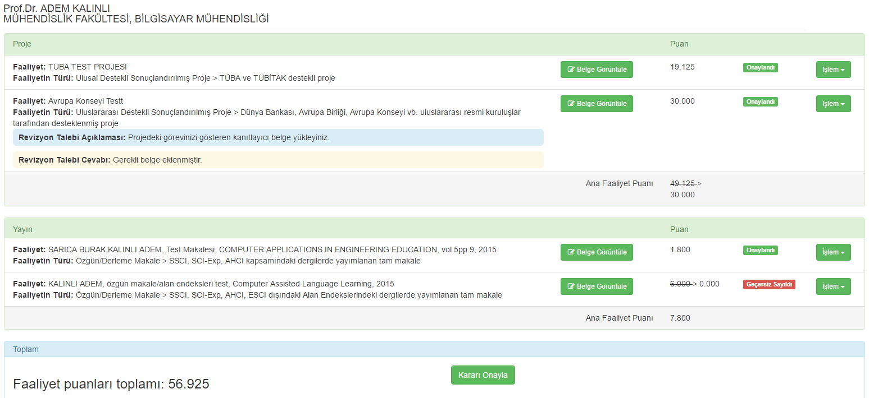
Birim Değerlendirme Komisyonu İşlemleri
Nihai Karar Oluşturma: Komisyon Başkanı tarafından her bir başvuru için Nihai Karar oluşturulur.
Karara bağlanan başvurular, otomatik olarak «Karara Bağlanmış Başvurular & Karar Tutanağı» alanına aktarılır.

Slide 27
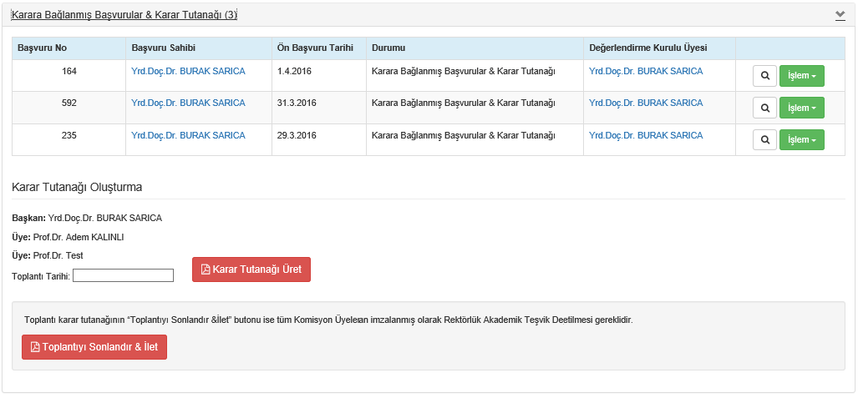
Birim Değerlendirme Komisyonu İşlemleri
Komisyon Karar Tutanağı Oluşturma:
Karar Tutanağı oluşturmaya yönelik mekanizmaların aktif hale gelebilmesi için tüm başvurular için nihai karar alınmış olması zorunludur.
Karar tutanağı oluşturma yetkisi yalnızca Komisyon Başkanı için tanımlanmıştır.
Karar Tutanağının «Toplantıyı Sonlandır & İlet» butonunu kullanarak elektronik ortamda, çıktısının ise imzalanmış olarak Rektörlük Teşvik Komisyonuna iletilmesi gereklidir.

Slide 28
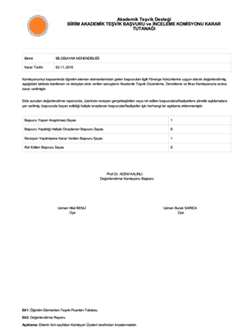
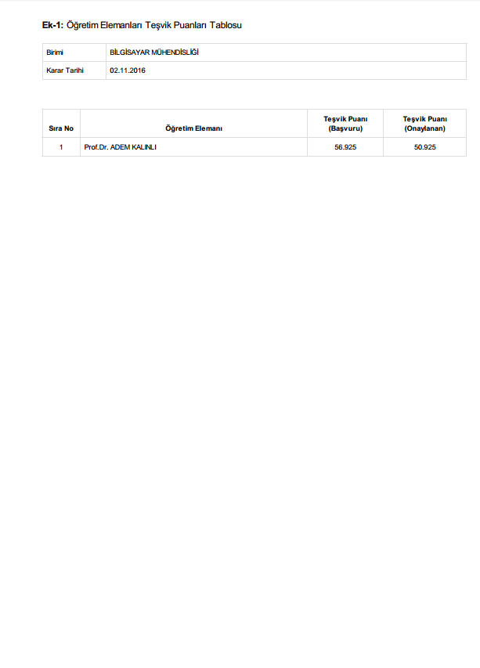
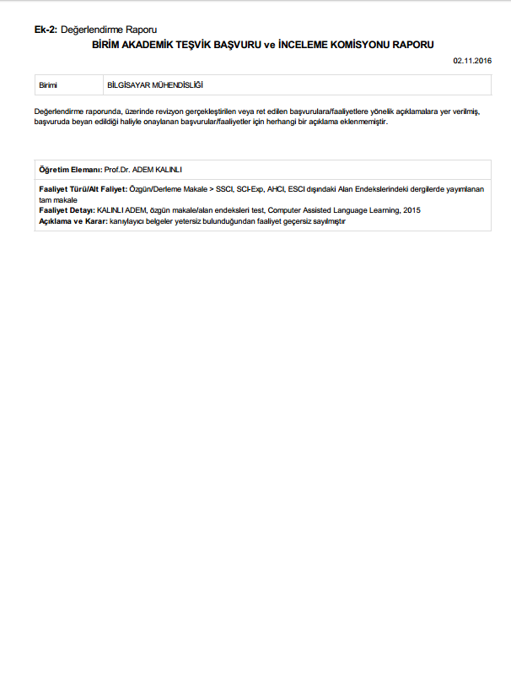
Birim Değerlendirme Komisyonu İşlemleri
Komisyon Karar Tutanağı
Ek 1- Öğretim elemanları Puan Tablosu
Ek 2- Değerlendirme Raporu

Slide 29
Değerlendirme Komisyonları İçin Uyarılar / Öneriler
Araştırmacı başvuruları Önbaşvuru Havuzuna aktarılmaktadır.
Başvuru Formunu teslim eden araştırmacıların başvuruların değerlendirme sürecinin başlatılabilmesi için Sorumlu Komisyon Üyesi tayin edilmelidir.
Sorumlu Komisyon Üyesi tayin edilen başvurular Değerlendirmedeki Başvurular alanına aktarılmaktadır.
Komisyon Üyeleri sorumlu oldukları birime ait tüm başvuruların detaylarına erişebilmektedir.
Herhangi bir başvuru üzerinde değerlendirme yapma yetkisi yalnızca tayin edilen Sorumlu Komisyon Üyesi için tanımlanmıştır.

Slide 30
Değerlendirme Komisyonları İçin Uyarılar / Öneriler
Araştırmacıların her bir faaliyeti ayrı ayrı değerlendirilmektedir.
Araştırmacının uygun ve kanıtlayıcı belgeleri yeterli bulunan faaliyetleri onaylanmalıdır.
Araştırmacının uygun olmayan veya kanıtlayıcı belgeleri yeterli bulunmayan faaliyetleri için Revizyon Talebi Oluşturulmalıdır.
Bir başvuruda yer alan faaliyetleri için varsa revizyon talepleri araştırmacıya tek seferde gönderilebilmektedir. Bu nedenle, revizyon talebini iletebilmek için tüm faaliyetlere yönelik onaylama, iptal veya revizyon vb bir kişisel karar oluşturulmuş olmalıdır.
Araştırmacı tarafından revize edilen başvurular tekrar değerlendirilmeli ve Komisyon Üyesinin kişisel kararı oluşturulmalıdır.
Komisyon Üyelerinin faaliyetler için ekleyeceği açıklamaların Komisyon Karar tutanağına sistem tarafından otomatik olarak yansıtılacağını göz önünde bulundurunuz.
Araştırmacının beyan ettiği tüm faaliyetlere yönelik kişisel değerlendirmeniz tamamlandığında, başvuruyu Komisyon Toplantı Gündemine gönderiniz.

Slide 31
Değerlendirme Komisyonları İçin Uyarılar / Öneriler
Toplantı Gündemine alınan başvurular tüm komisyon üyeleri tarafından görüntülenebilmekte, ancak Karar Değerlendirmesi yalnızca ilgili Komisyon Başkanı tarafından yapılabilmektedir.
Karara Bağlanmış Başvurular & Karar Tutanağı alanından,
Komisyon Karar Tutanağı Oluşturulmalı ve sistem üzerinden elektronik ortamda Rektörlük Teşvik Komisyonuna iletilmelidir.
Komisyon Karar Tutanağı, Değerlendirme Raporu ve Puan Tablosu çıktısı ise komisyon üyeleri tarafından imzalanmış olarak Rektörlük Teşvik Komisyonuna iletilmelidir.

Slide 32
Teşekkürler…

